Slide 1
JAVA 程序设计
9. 集合类和泛型
黄 骏
jun.huang@pku.edu.cn

Slide 2
Outline
集合类
  基本概念和数据结构
  Collection、子接口和实现类
  Map和实现类
  Iterator接口
泛型
  基本用法
  通配符

Slide 3
集合类
存放对象的容器
和数组的区别
  集合只能存放对象
    基本数据类型会被转换为Wrapper，例如，存储int的集合实际存储的是Integer对象
  同一集合中可以存放不同类型的对象
  数组长度固定，集合长度可变

Slide 4


基本数据结构
数组
  顺序存储，元素存储地址连续
  查找容易、修改困难
链表
  元素存储地址不连续，通过指针链接
    单链表、双链表、循环链表
  修改容易、查找困难

Slide 5
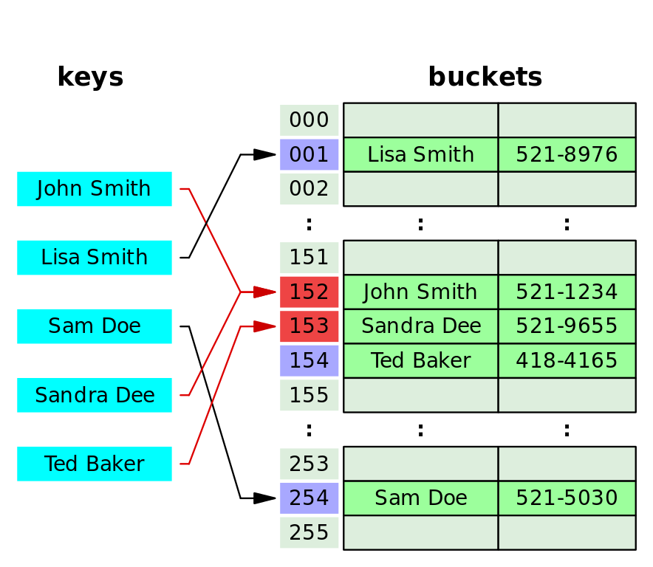
基本数据结构
哈希表
  根据对象的关键字(key)计算哈希值
  每个哈希值对应一个桶
  对象根据哈希值存储在相应的桶中
  数组和链表的折中
  可能存在冲突

Slide 6
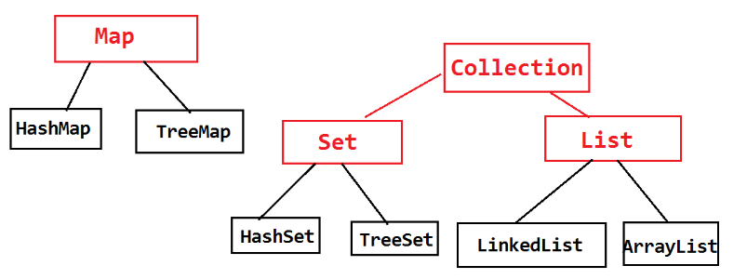
(用于具有映射关系的数据，即键值对 key-value）
红色表示接口，黑色表示类

Slide 7
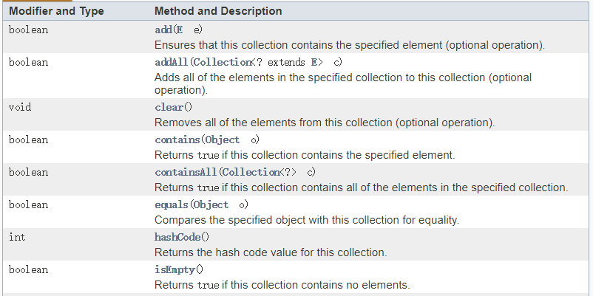
Collection接口

Slide 8
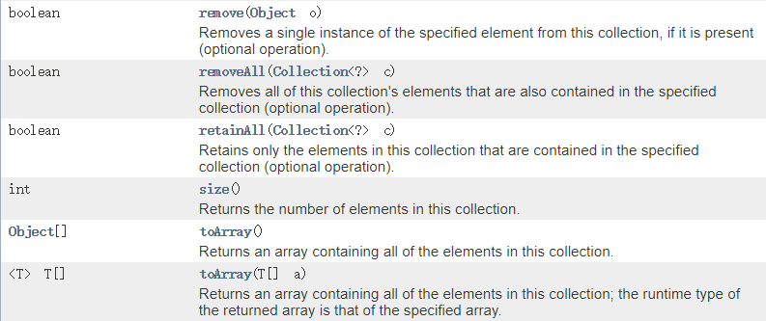
Collection的方法

Slide 9
List vs Set
继承于Collection的接口
List
  有序（以插入顺序为准），元素可重复
  主要实现类：ArrayList和LinkedList
Set
  无序，元素不可重复
  主要实现类：HashSet和TreeSet

Slide 10
import java.util.*;
public class TestHashSet {
public static void main(String[] args) {
LinkedList l = new LinkedList();
l.add ("1st"); l.add ("2nd");
l.add ("3rd"); l.add ("2nd");
System.out.println(l);
HashSet h = new HashSet();
h.add ("1st"); h.add ("2nd");
h.add ("3rd"); h.add ("2nd");
System.out.println(h);
}
}

Slide 11
List的实现类: ArrayList vs LinkedList
相同点：存入和取出顺序一致 、元素可重复、非线程安全
ArrayList
  基于数组的实现
  查找简单，修改困难
LinkedList
  基于链表的实现
  修改简单，查找困难

Slide 12
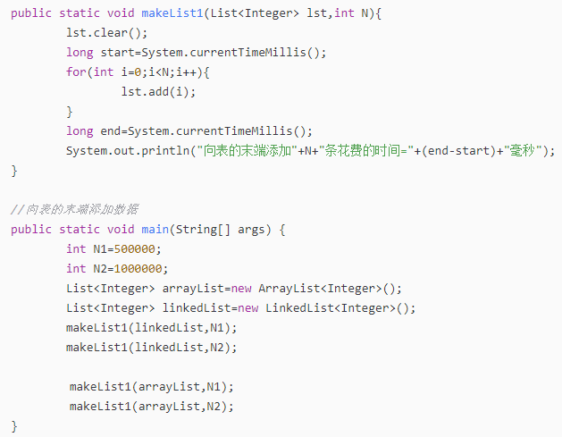

Slide 13
import java.util.ArrayList;import java.util.LinkedList;import java.util.List; public class TestList { public static void makeList1(List<Integer> lst,int N){ lst.clear(); long start=System.currentTimeMillis(); for(int i=0;i<N;i++){ lst.add(i); } long end=System.currentTimeMillis(); System.out.println(N + " " + (end-start) + "ms"); }
public static void main(String[] args) { int N1=500000; int N2=1000000; List<Integer> arrayList=new ArrayList<Integer>(); List<Integer> linkedList=new LinkedList<Integer>(); makeList1(linkedList,N1); makeList1(linkedList,N2); makeList1(arrayList,N1); makeList1(arrayList,N2); }}

Slide 14
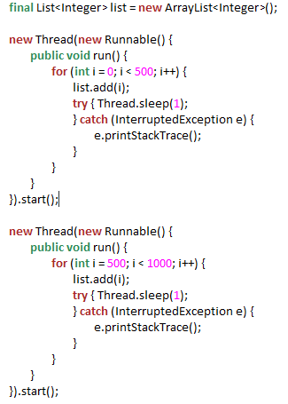

Slide 15
import java.util.*;
public class Test {
public static void main(String[] args) throws InterruptedException {
final List<Integer> list = new ArrayList<Integer>();
new Thread(new Runnable() {
public void run() {
for (int i = 0; i < 500; i++) {
list.add(i);
try { Thread.sleep(1);
} catch (InterruptedException e) {
e.printStackTrace();
}
}
}
}).start();
new Thread(new Runnable() {
public void run() {
for (int i = 500; i < 1000; i++) {
list.add(i);
try { Thread.sleep(1);
} catch (InterruptedException e) {
e.printStackTrace();
}
}
}
}).start();
Thread.sleep(1000);
for (int i = 0; i < list.size(); i++) {
System.out.println(i + " " + list.get(i));
}
}
}

Slide 16
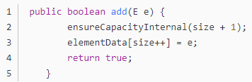

Slide 17
  假设当前size为10
  线程A添加元素，将data存储在elementData[10]
  线程A时间片用尽
  线程B添加元素，将data存储在elementData[10]
  线程B时间片用尽
  线程A将size++，此时size=11
  线程B将size++，此时size=12
  elementData[11]被跳过

Slide 18
List如何实现线程安全
使用Collections.synchronizedList()方法
List<Integer> data = Collections.synchronizedList (
new ArrayList<Integer>()
);

Slide 19
Set的实现类: HashSet vs TreeSet
相同点：存入和取出顺序不一致、元素不可重复、非线程安全
HashSet
  基于哈希表的实现
  操作速度更快
  不保证元素有序
TreeSet
  基于红黑树的实现
  操作速度较慢
  保证元素的顺序

Slide 20
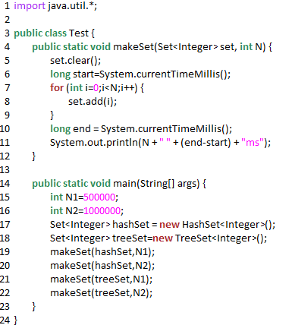

Slide 21
import java.util.*;
public class Test {
public static void makeSet(Set<Integer> set, int N) {
set.clear();
long start=System.currentTimeMillis();
for (int i=0;i<N;i++) {
set.add(i);
}
long end = System.currentTimeMillis();
System.out.println(N + " " + (end-start) + "ms");
}
public static void main(String[] args) {
int N1=500000;
int N2=1000000;
Set<Integer> hashSet = new HashSet<Integer>();
Set<Integer> treeSet=new TreeSet<Integer>();
makeSet(hashSet,N1);
makeSet(hashSet,N2);
makeSet(treeSet,N1);
makeSet(treeSet,N2);
}
}

Slide 22
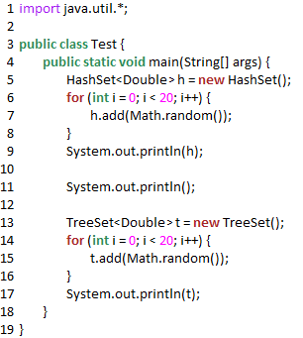

Slide 23
import java.util.*;
public class Test {
public static void main(String[] args) {
HashSet<Double> h = new HashSet();
for (int i = 0; i < 20; i++) {
h.add(Math.random());
}
System.out.println(h);
System.out.println();
TreeSet<Double> t = new TreeSet();
for (int i = 0; i < 20; i++) {
t.add(Math.random());
}
System.out.println(t);
}
}

Slide 24
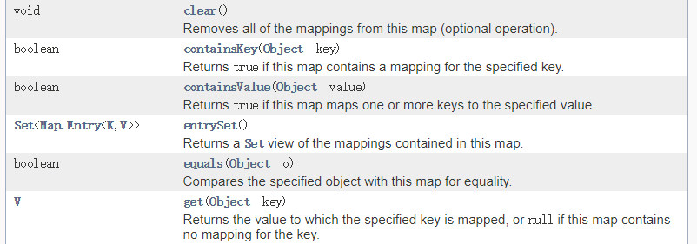
Map接口
Map接口：键值对(key value)的集合
主要方法：

Slide 25
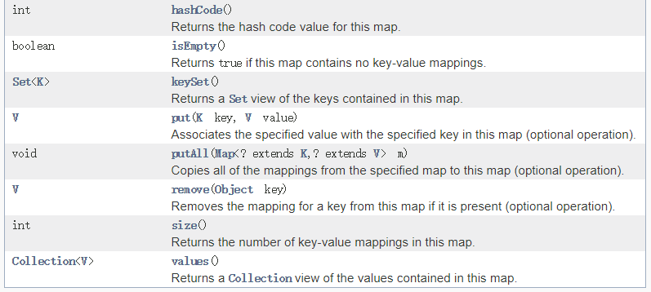
Map接口
Map接口：键值对(key value)的集合
主要方法：

Slide 26
Map接口的实现类
HashMap和TreeMap
  与HashSet和TreeSet类似
  较快
HashTable
  线程安全
  较慢

Slide 27
import java.util.*;
class TestHashMap {
public static void main( String[] args){
Map<String, String> map = new HashMap<String, String>();
map.put("one", "一");
map.put("two", "二");
map.put("three", "三");
System.out.println( map.get("three") );
for( String key : map.keySet() )
System.out.println( key +":" + map.get(key) );
for( String value : map.values() )
System.out.println( value );
for( Map.Entry<String,String> entry : map.entrySet() )
System.out.println( entry.getKey() +":" + entry.getValue() );
}
}

Slide 28
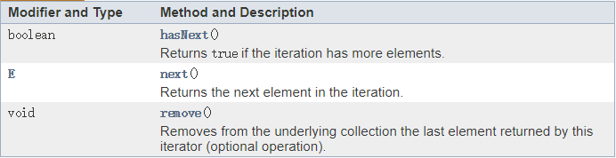
Iterator接口
Iterator接口定义了对Collection类型对象中所含元素的遍历等增强处理功能

Slide 29
Iterator接口
Iterator接口定义了对Collection类型对象中所含元素的遍历等增强处理功能
可以通过Collection的Iterator方法获得,
  public static void printAll (Collection s) {
  Iterator it = s.iterator();
  while (it.hasNext()) {
  System.out.println (it.next());
  }
  }

Slide 30
Outline
集合类
  基本概念和数据结构
  Collection、子接口和实现类
  Map和实现类
  Iterator接口
泛型
  基本用法
  通配符

Slide 31
不使用泛型
class StringElement {
private String x;
public StringElement(String x) {
this.x = x;
}
public String getX() { return x; }
public void setX(String x) { this.x = x; }
}
class DoubleElement {
private Double x;
public DoubleElement(Double x) {
this.x = x;
}
public Double getX() { return x; }
public void setX(Double x) { this.x = x; }
}

Slide 32
不使用泛型
使用泛型
class StringElement {
private String x;
public StringElement(String x) {
this.x = x;
}
public String getX() { return x; }
public void setX(String x) { this.x = x; }
}
class DoubleElement {
private Double x;
public DoubleElement(Double x) {
this.x = x;
}
public Double getX() { return x; }
public void setX(Double x) { this.x = x; }
}
class GenericElement<T> {
private T x;
public GenericElement(T x) {
this.x = x;
}
public T getX() { return x; }
public void setX(T x) { this.x = x; }
}
通过定义泛型类，使相同的方法可以作用与不同类型的数据

Slide 33
不使用泛型
1 public class TestGeneric
2 {
3 public static void main(String [] args) {
4 List list = new ArrayList();
5 list.add(“a”);
6 list.add(“b”);
7 // 合法, List默认类型为Object
8 list.add(100);
9 for (int i = 0; i < list.size(); i++) {
10 // 编译时通过, 运行时异常
11 // java.lang.ClassCastException
12 String e = (String) list.get(i);
13 System.out.println(e);
14 }
15 }
16 }

Slide 34
不使用泛型
使用泛型
1 public class TestGeneric
2 {
3 public static void main(String [] args) {
4 List list = new ArrayList();
5 list.add(“a”);
6 list.add(“b”);
7 // 合法, List默认类型为Object
8 list.add(100);
9 for (int i = 0; i < list.size(); i++) {
10 // 编译时通过, 运行时异常
11 // java.lang.ClassCastException
12 String e = (String) list.get(i);
13 System.out.println(e);
14 }
15 }
16 }
1 public class TestGeneric
2 {
3 public static void main(String [] args) {
4 List<String> list = new ArrayList<String>();
5 list.add(“a”);
6 list.add(“b”);
7 // list.add(100); 编译将报错
8 for (int i = 0; i < list.size(); i++) {
9 String e = list.get(i); // 无需类型转换
10 System.out.println(e);
11 }
12 }
13 }
通过使用泛型List<String>,直接限定list集合中元素的类型
无需强制类型转换
避免代码错误造成的运行时异常

Slide 35
泛型
即“参数化类型”: 类型作为参数
  如 Set<String>, List<Integer> …
剥离数据操作与数据类型
保证运行时类型安全
泛型只能是类，不允许基本数据类型
  class A<int>: 错误
  class A<Integer>: 正确
包括泛型方法、泛型类、泛型接口

Slide 36
基本用法
泛型方法
泛型类
泛型类中的静态方法
泛型接口

Slide 37
泛型方法
声明泛型方法,该方法中使用了两个泛型，分别为T和K。这里泛型的数量可以为任意多个
声明：public <T, K> K genericMethod(GenericClass<T> t) { … }
该方法返回值为K类型
输入参数是一个名为GenericClass的泛型类，具体类型由T指定

Slide 38
泛型方法
声明泛型方法,该方法中使用了两个泛型，分别为T和K。这里泛型的数量可以为任意多个
声明：public <T, K> K genericMethod(GenericClass<T> t) { … }
调用：//构造类型为Integer的GenericClass的实例，作为genericMethod的调用参数。这里Integer对应上面函数声明的T
GenericClass<Integer> t;
t = new GenericClass<Integer>();
// 声明类型为Double的GenericClass的引用变量，用来记录genericMethod的调用结果。这里Double对应上面函数声明的K
Double r;
r = <Integer, Double>genericMethod(t); // 注意调用的语法
该方法返回值为K类型
输入参数是一个名为GenericClass的泛型类，具体类型由T指定

Slide 39
泛型类
这里泛型的数量可以为任意多个
class Key<T> {
private T key;
public Key (T key) {
this.key = key;
}
public T doSomething_1() {
// 该方法返回值为T类型
// 但该函数并不是泛型方法，类型在构造Key实例时已指定. 对该实例来说类型不可更改
…
}
}

Slide 40
泛型类
这里泛型的数量可以为任意多个
class Key<T> {
private T key;
public Key (T key) {
this.key = key;
}
public T doSomething_1() {
// 该方法返回值为T类型
// 但该函数并不是泛型方法，类型在构造Key实例时已指定. 对该实例来说类型不可更改
…
}
public <T> T doSomething_2() {
// 声明泛型方法、使用泛型T。
// 注意这里T是一种全新的类型，它的作用域仅限于doSomething_2。可以与泛型类中声明的T不是一种类型
…
}
}

Slide 41
泛型类
这里泛型的数量可以为任意多个
class Key<T> {
private T key;
public Key (T key) {
this.key = key;
}
public T doSomething_1() {
// 该方法返回值为T类型
// 但该函数并不是泛型方法，类型在构造Key实例时已指定. 对该实例来说类型不可更改
…
}
public <T> T doSomething_2() {
// 声明泛型方法、使用泛型T。
// 注意这里T是一种全新的类型，它的作用域仅限于doSomething_2。可以与泛型类中声明的T不是一种类型
…
}
public E doSomething_3(E key) {
// 错误，cannot resolve symbol E
}
}

Slide 42
泛型类
这里泛型的数量可以为任意多个
class Key<T> {
private T key;
public Key (T key) {
this.key = key;
}
public T doSomething_1() {
// 该方法返回值为T类型
// 但该函数并不是泛型方法，类型在构造Key实例时已指定. 对该实例来说类型不可更改
…
}
public <T> T doSomething_2() {
// 声明泛型方法、使用泛型T。
// 注意这里T是一种全新的类型，它的作用域仅限于doSomething_2。可以与泛型类中声明的T不是一种类型
…
}
public E doSomething_3(E key) {
// 错误，cannot resolve symbol E
}
}
public TestGeneric {
public static void main(String[] args)
{
// 构造String类型的Key实例
String s = new String(“12345”);
Key<String> ks = new Key<String>(s);
// 构造Integer类型的Key实例
Integer i = new Integer(12345);
Key<Integer> ki = new Key<Integer>(i);
// 调用泛型类内部定义的泛型方法
// String对应Key<T>中的T
// Integer对应doSmething_2中的T
ks.<Integer>doSomething_2();
}
}

Slide 43
泛型类中的静态方法
如果静态方法需要使用泛型，则必须将静态方法定义成泛型方法
public class A<T> {
// 错误
public static void wrongMethod(T t) {
…
}
}

Slide 44
泛型类中的静态方法
如果静态方法需要使用泛型，则必须将静态方法定义成泛型方法
  因为静态方法无法访问具体实例的类型
public class A<T> {
// 错误，静态方法在内存中独立于各个实例，无法访问各实例的类型。此时编译器会报错: cannot be referenced from static context
public static void wrongMethod(T t) {
…
}
// 正确定义
public static <E> void correctMethod(E e) {
…
}
}

Slide 45
泛型接口
这里泛型的数量可以为任意多个
public interface Generator<T> { public T generate(); }
若实现泛型接口时未传入泛型实参
  则该实现类为泛型类，声明时需要将泛型的声明一起带入
  class FruitGenerator<T> implements Generator<T> {
public T generate() { return null; }
}
当实现泛型接口时传入泛型实参
  接口定义中使用泛型的地方需要替换成传入的实参类型
  class FruitGenerator implements Generator<String> {
  private String [] fruits = new String [] {“Apple”, “Banana”, “Pear”};
  public String generate() {
  return fruits[Random().nextInt(3)];
  }
  }

Slide 46
上下边界和通配符`?’
可以在不能确定输入类型的情况下限定输入类型的范围，如：
class A<T> { … }
A<Integer> a; // 输入类型确定为Integer
A<?> b; // 输入类型不确定, 可以是任意类型
A<? super Person> c; // 输入类型为Person的父类
A<? extends Animal> d; // 输入类型为Animal的子类
A<? implements Comparable> e; // 输入类型为接口Comparable的实现类

Slide 47
上边界通配符
public class Test {
public static void main (String [] args) {
// flist的类型为Fruit的某个子类
List <? extends Fruit> flist = new ArrayList<Apple>();
// 以下非法，编译器不确定flist持有的具体类型，
// 因此禁止向其中插入任何对象
flist.add (new Apple());
flist.add (new Fruit());
}
}

Slide 48
上边界通配符
public class Test {
public static void main (String [] args) {
// flist的类型为Fruit的某个子类
List <? extends Fruit> flist = new ArrayList<Apple>();
// 以下非法，Java编译器不确定flist持有的具体类型，
// 因此禁止向其中插入任何对象 (参考 Type Erasure of Java Doc)
flist.add (new Apple());
flist.add (new Fruit());
}
}

Slide 49
上边界通配符
public class Test {
public static void main (String [] args) {
// flist的类型为Fruit的某个子类
List <? extends Fruit> flist = new ArrayList<Apple>();
// 以下非法，Java编译器不确定flist持有的具体类型，
// 因此禁止向其中插入任何对象 (参考 Type Erasure of Java Doc)
flist.add (new Apple());
flist.add (new Fruit());
// 合法，因为List类型为Fruit子类，
// 所以如下所示的向上转型是一定安全的
Fruit f = flist.get(0);
// 合法，List.contains和List.indexOf的输入参数类型为Object
Apple a = new Apple();
flist.contains (new Apple());
flist.indexOf (new Apple());
}
}

Slide 50
上边界通配符
class A {
public void print () {
System.out.println(“A.print()”);
}
}
public class Test <T> {
private T obj;
public Test (T obj) { this.obj = obj; }
public void foo () { obj.print(); } // 编译错误，找不到符号 print()
public static void main (String [] args) {
A a = new A ();
Test<A> test = new Test<A>(a);
test.foo();
}
}

Slide 51
上边界通配符
class A {
public void print () {
System.out.println(“A.print()”);
}
}
public class Test <T extends A> {
private T obj;
public Test (T obj) { this.obj = obj; }
public void foo () { obj.print(); } // 合法，类型安全
public static void main (String [] args) {
A a = new A ();
Test<A> test = new Test<A>(a);
test.foo();
}
}

Slide 52
下边界通配符
public class Test {
public static void main (String [] args) {
List <? super Apple> flist = new ArrayList<Fruit>();
// 合法，编译器已知List的类型为Apple的父类
// 所以插入任意Apple子类的对象都是类型安全的
flist.add (new RedApple());
flist.add (new GreenApple());
}
}

Slide 53
Java类库中的泛型
Arrays.sort方法
  public static <T> void sort(T[] a, Comparator<? super T> c)
Stream.map方法
  public <T, R> Stream<R> map(Function<? Super T, ? extends R> mapper)
Collections.max方法
  public static <T extends Object & Comparable<? super T>>T
  max(Collection<? Extends T> coll)

